Slide 1
L’ANNEE 1936 : UN TOURNANT DANS LA VIE DES OUVRIERS EN FRANCE

Slide 2
La grève de 1936

Slide 4
Résultats des élections législatives des 26 avril et 3 mai 1936

Slide 5
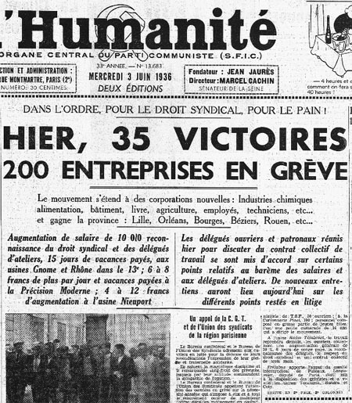

Slide 6
Vie politique | Grèves | Entreprises Saint (Vallée de la Nièvre, Somme)
Du 3 mai au 1er juin 1936 : Le 3 mai 1936, le Front populaire (union des partis de gauche) remporte les élections législatives provoquant une grande liesse populaire. Du 2 juin au 11 juin 1936 : Le 4 juin, entrée en fonction du gouvernement formé par Léon Blum, chef de file du Front populaire. Le 7 juin 1936 : Accords de Matignon. Du 12 juin au mois de juillet : Le 11 juin, les deux semaines de congés payés sont votées. Le 12 juin, la semaine de quarante heures est votée. | Grèves spontanées à partir du 11 mai dans les entreprises métallurgiques, mécaniques, automobiles, aéronautiques afin de soutenir le Front populaire. Extension des grèves aux industries chimiques, au bâtiment, textile et grands magasins. De petites entreprises familiales sont en grève également. 11 juin : Pic des grèves : + 1,8 millions de grévistes. Phase de reflux. Reprise progressive du contrôle par les organisations syndicales. | 6 juin : Grève à l’usine Saint-Frère d’Harondel 8 juin : Grève de l’ensemble du personnel de Flixecourt puis de tous les personnels des Moulins bleus et de l’ensemble des usines du secteur. 9 juin : Dépôt d’un cahier de revendications très locales auprès de la Direction. 12 juin : Le syndicat picard des industries textiles prévoit de relever les salaires de 12% et d’appliquer le contrat collectif. 31 juillet : Une convention collective est signée par René Saint et les représentants de l’Union des syndicats confédérés du textile de la Vallée de la Nièvre.

Slide 7
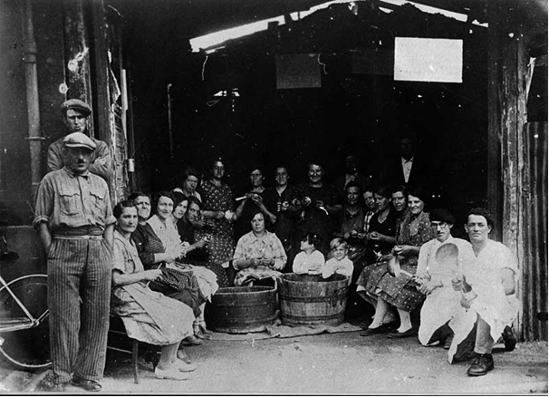
L’Etoile vers le 12 juin 1936
Devant le hangar construit à côté du Café Godalier : préparation de la « soupe populaire »

Slide 8
Les Accords de Matignon (extraits) :
Accords signés le 7 juin 1936 à l’Hôtel Matignon à Paris, siège de la présidence du Conseil, par les représentants de la Confédération Générale de la Production Française et les représentants de la Confédération Générale du Travail :
Art. 1 : La délégation patronale admet l’établissement de contrats collectifs de travail.
Art. 3 : […] Les employeurs reconnaissent la liberté d’opinion, ainsi que le droit pour le travailleur d’adhérer librement à un syndicat professionnel.
Art. 4 : Les salaires […] à la date du 25 mai 1936 seront, du jour de la reprise du travail, rajustés suivant une échelle décroissante commençant à 15 % pour les salaires les moins élevés pour arriver à 7 % pour les salaires les plus élevés […].
Art. 5 : Dans chaque établissement comprenant plus de dix ouvriers, […] il sera institué deux ou plusieurs délégués ouvriers suivant l’importance de l’établissement. Ces délégués ont qualité pour présenter à la direction les réclamations individuelles.
Source : Bulletin du ministère du travail. 1936

Slide 11
